Slide 1
SPOR användarmöte
Stockholm 13 november 2015
Camilla Brodén
Joel Damberg
Linda Engblom

Slide 2
Agenda
Nyheter rapporter
Nya rapporter och nya namn
Sena strykningar
Urval på klinik
Organisationsstruktur
Processen på hemmaplan
Kliniker i SPOR
Unikt ID vs namn
Nytt på gång…

Slide 3
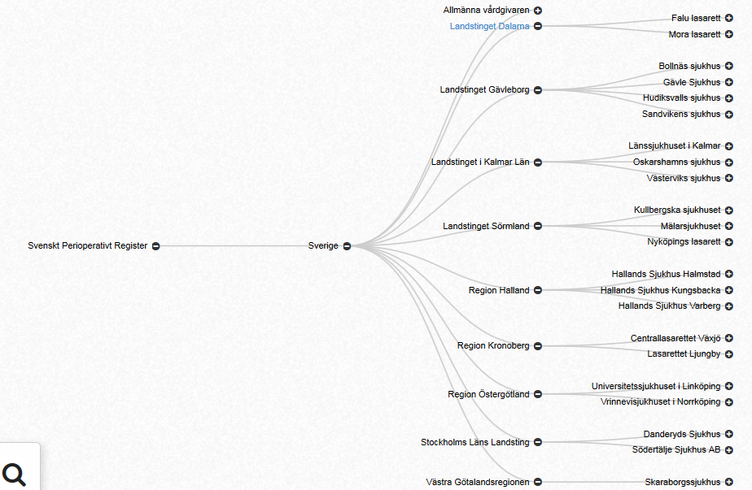
Enheter i produktion

Slide 4
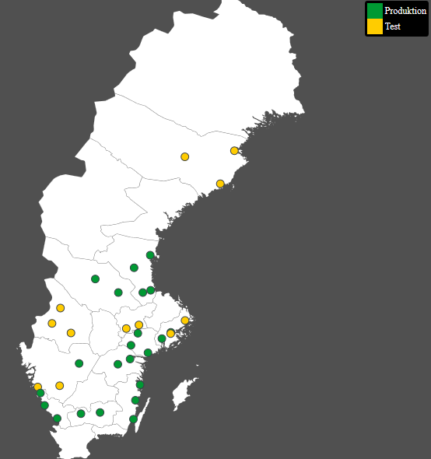
Inklutionsläget idag

Slide 5
Nya rapporter
Ifyllnadsgrad
Akutprioritering
Antibiotikaprofylax
Avvikelser och komplikationer
Funktionsbedömning ASA
Höftfraktur
Mortalitet 20 i topp
Mortalitet ASA och ålder
Mortalitet ingreppsspecifik
Ombokningar och strykningar
Postoperativ smärta
Postoperativt illamående
Processdata
Processdata vecka
Vanligaste operationerna
WHO checklista
Ålder och operationsfrekvens

Slide 6
Antibiotikaprofylax
Andel operationer där antibiotikaprofylax fyllts i
Andel operationer där antibiotikaprofylax ordinerats
Andel operationer där antibiotikaprofylax påbörjats

Slide 7
Funktionsbedömning ASA
Beskrivning ASA-klasser
Andel operationer där funktionsbedömning ASA fyllts i
Andel operationer med de olika ASA-klasserna

Slide 8
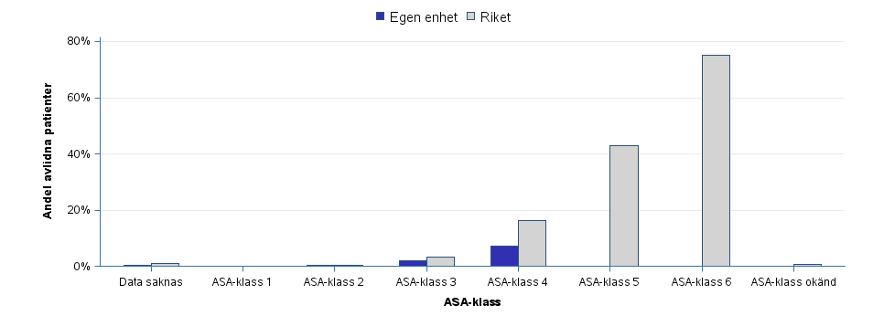
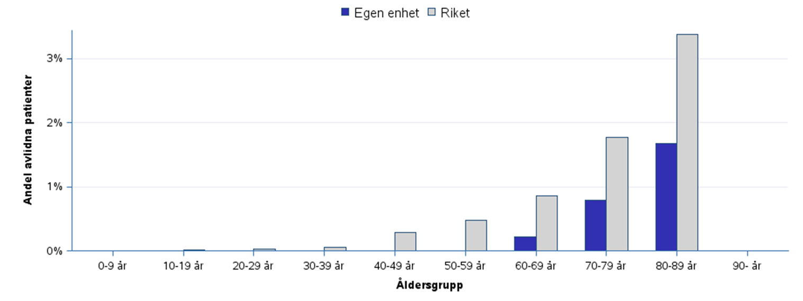
Mortalitet ASA och ålder
Mortalitet per ASA-klass
Mortalitet per åldersgrupp

Slide 9
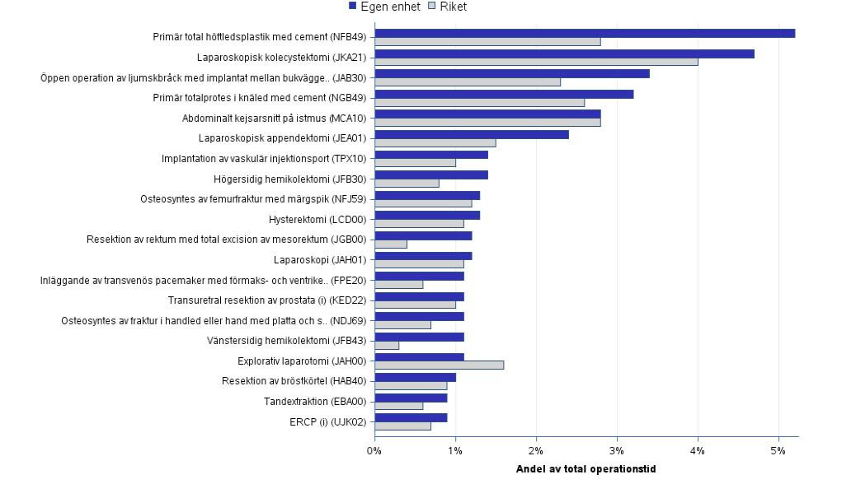
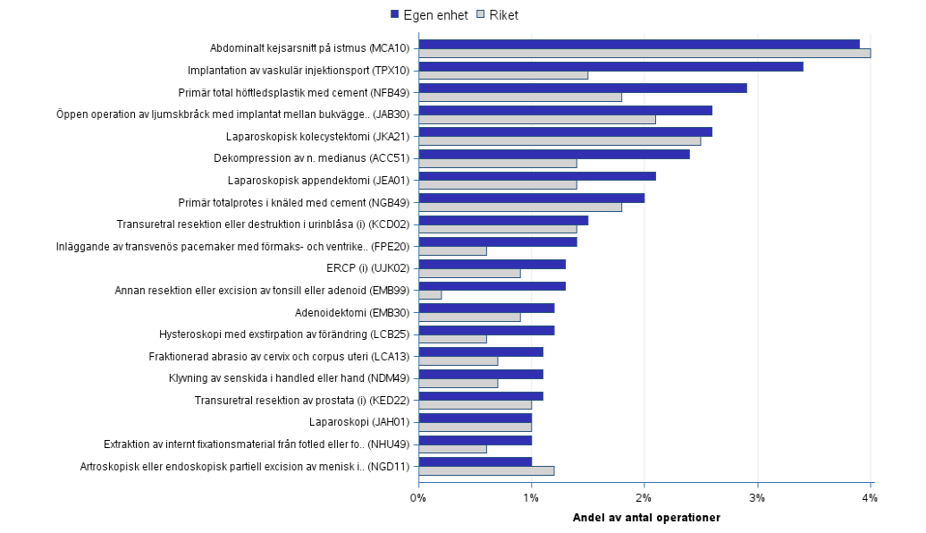
Vanligaste operationerna
Andel av total operationstid
Andel av totala antalet operationer

Slide 10
Nya namn
Ifyllnadsgrad
Akutprioritering
Antibiotikaprofylax
Avvikelser och komplikationer
Funktionsbedömning ASA
Höftfraktur
Mortalitet 20 i topp
Mortalitet ASA och ålder
Mortalitet ingreppsspecifik
Ombokningar och strykningar
Postoperativ smärta
Postoperativt illamående
Processdata
Processdata vecka
Vanligaste operationerna
WHO checklista
Ålder och operationsfrekvens

Slide 11
Sena strykningar data (oktober 2015)
Inskickad data vid strykning | Mer än en rad planering | Planerad optid start | Planerad patienttid start
Stockholm | Ja | Nej | Nej
Sörmland | Ja | Nej | Ja
Östergötland | Nej | ? | ?
Kronoberg | Nej | ? | ?
Kalmar | Ja | Nej | Ja
Halland | Ja | Nej | Ja
Västra Götaland | Ja | Ja | Nej
Dalarna | Nej | ? | ?
Gävleborg | Nej | ? | ?
Värmland (test) | Nej | ? | ?
Västmanland (test) | Ja | Ja | Nej
Västerbotten (test) | Inget data | Inget data | Inget data

Slide 12
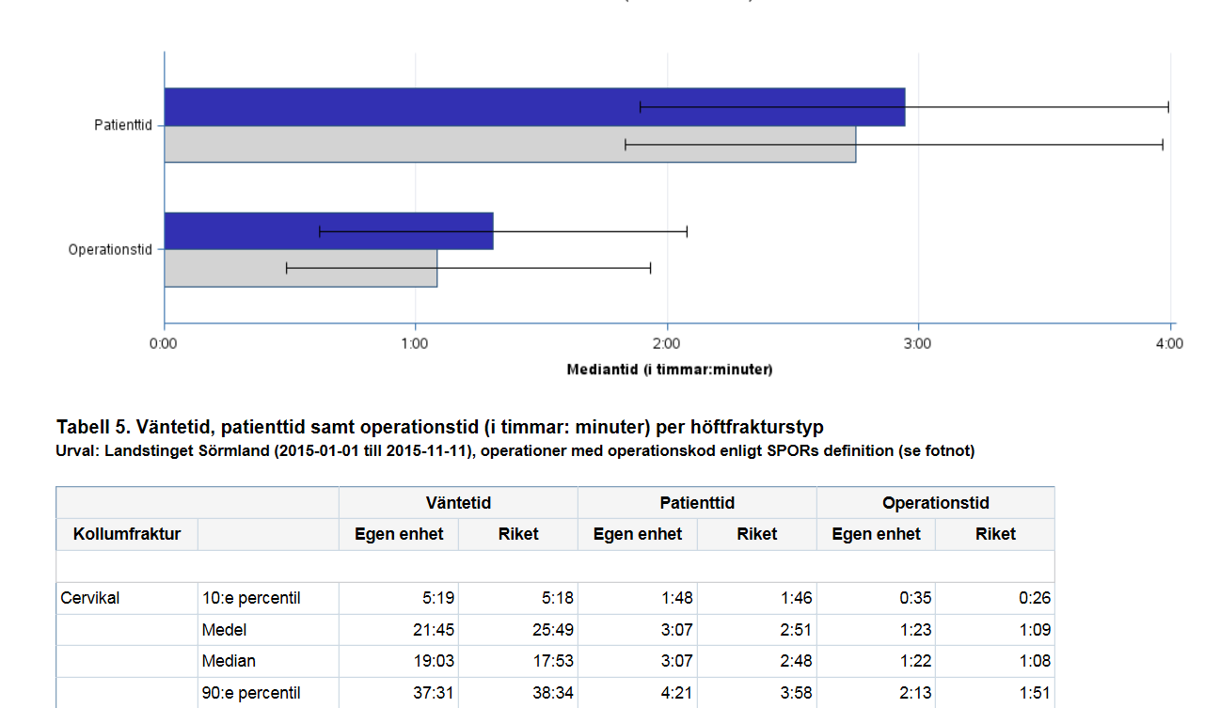
Medel och median i rapporter

Slide 13
Urval i rapporter
Alla operationskoder eller SPORs definition
Processdata
Processdata vecka
Ålder och operationsfrekvens

Slide 14
Urval på kliniker i rapporter
Alla rapporter sånär på ”Ombokningar och strykningar” och ”Ifyllnadsgrad”

Slide 15
Se data i rapporter per sjukhus och klinik
Se data i rapporter:
Per vårdgivare (alla sjukhus)
Per sjukhus
Per operationsenhet
Per klinik
Per operationsenhet och klinik
 | Småstads sjukhus |  | Storstads universitetssjukhus
 | BB | C-op | BB | C-op
Kirurgiklin. Storstad |  |  | x | x
Kirurgiklin. Småstad |  | x
Ortopedikliniken |  | x |  | x
Kvinnokliniken | x |  | x | x
ÖNH-kliniken |  |  |  | x

Slide 16
Organisationsstruktur
Landsting/ Region/Privat vårdgivare
Vårdgivare
Klinik
Fysiskt avgränsad enhet
Verksamhets- område dit operatör och patient tillhör.
Kan vara verksam på flera operations-enheter på flera sjukhus
Sjukhus
Fysiskt avgränsad enhet (mottagning/
operationsavdelning)
Operationsenhet
Fysisk enhet (röntgen/operations-sal/mottagningsrum)
Sal
Notes:
Det här är saker som ni förhoppningsvis får ordning på under testfasen…

Slide 17
Processen på hemmaplan
MÅL: PRODUKTION
Bygg upp organisation
Kontrollera
data
TEST
Skicka
in data
Anmälan
Notes:
Anslutning: fyll i och skicka anmälningsblankett hitta IT-avdelningen- era nya bästa vänner
Test: Börja skicka data, egen modul eller evrys. Säkerställa att rätt saker skickas på rätt plats. Undersök om webbservice fungerar.
Arbeta upp fungerande organisation för att hantera fel som hamnar på fellistor. Vem skall göra vad?
Produktion: Kör rapporter för att hitta styrkor och svagheter Rätta data när det blir fel

Slide 18
Checklista innan produktion
Rätt organisationsstruktur
Skicka in alla planeringar vid strykning- inte bara senaste
Rätt variabel i operationsplaneringsprogrammet kopplad (mappad) till rätt variabel i SPOR
Rätt värden
Inte förvalda värden slentrianmässigt
Kör rapporterna och utvärdera resultaten
Jämför 10 registreringar i SPOR med operationsplaneringsprogr.
Utnyttja fellistan
Om WebService, validera certifikat

Slide 19
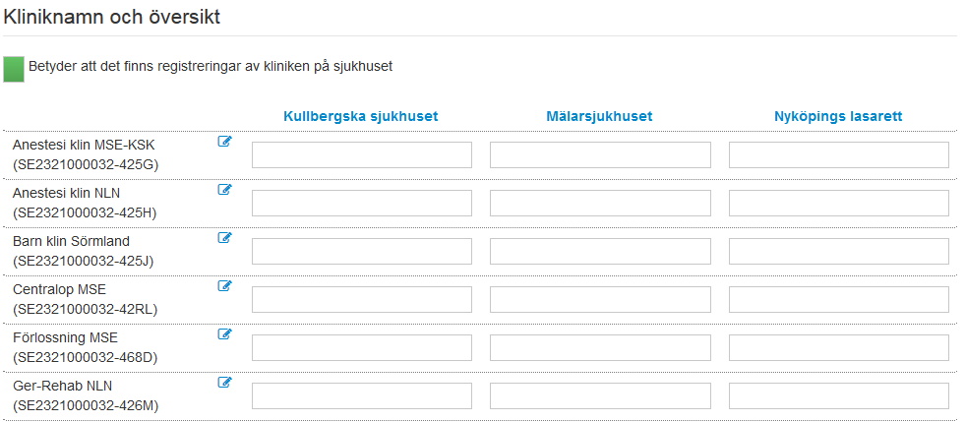
Översikt över kliniker

Slide 20
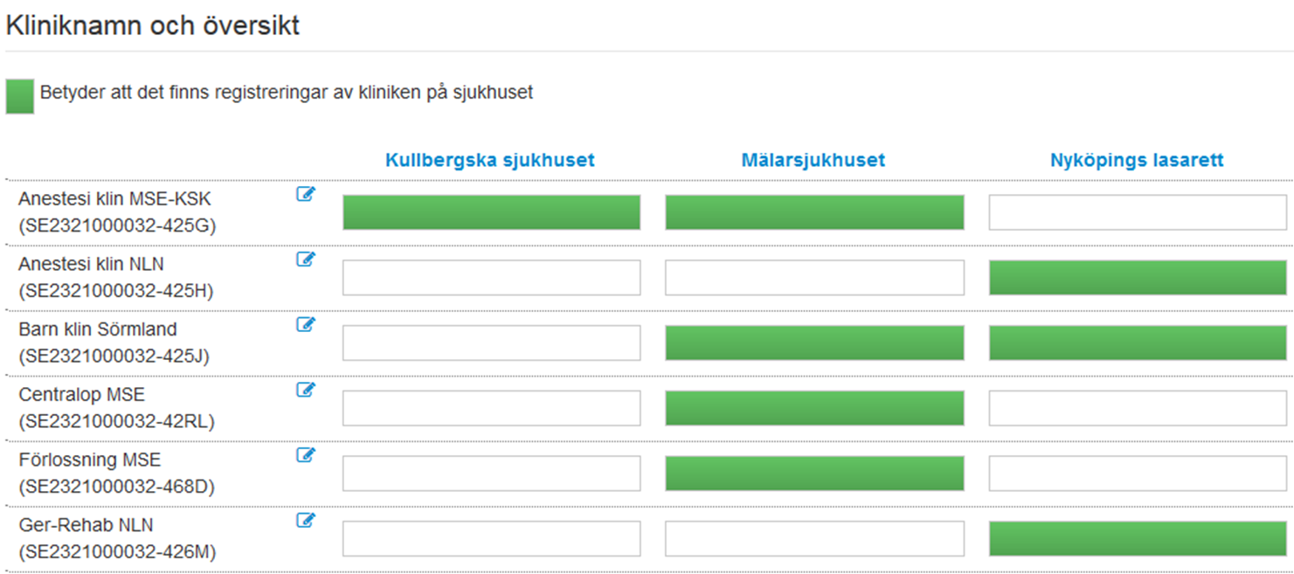
Vilka kliniker har data på vilka sjukhus
Notes:
För att underlätta processen att se och namnge vilken organisationsstruktur ni skickar in i SPOR har vi utvecklat en pimpad översiktssida för kliniker * sjukhus

Slide 21
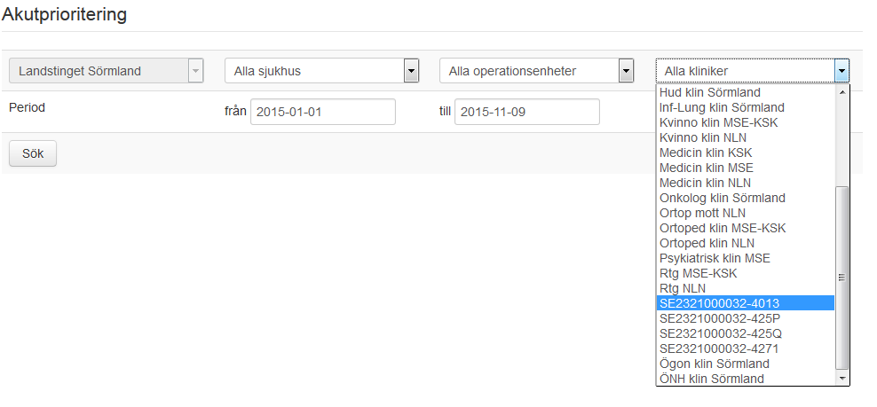
Nya kliniker

Slide 22
Så kan ni namnge
Notes:
Ny okänd klinik visar ID innan ni har namngivit den här

Slide 23
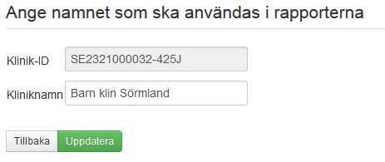
Ange unika kliniknamn per vårdgivare

Slide 24
En klinik har ett ID
Unika klinikid inom vårdgivare
Klinikid som ”kirurg” kan orsaka problem
 | Mälar-sjukhuset | Kullbergska sjukhuset | Nyköping sjukhus
Anestesiklin. NS SE123-1
Anestesiklinik SE123-2
Ögon klinik SE123-3

Slide 25
Riktiga ID
Exempel: Mitt namn är Joel
Mitt ID är 19860617-4321
Det är personnumret som är den unika nyckeln i system
Motsvarande för kliniker är HSAID eller dylikt
Bokstäver som å, ä och ö bör undvikas

Slide 26
Rapporttoppen senaste månaden
Mest använda 1. Antibiotikaprofylax 2. Funktionsbedömning ASA 3. Mortalitet 20 i topp 4. WHO checklista 5. Avvikelser och komplikationer
Snabbast att köra Mortalitet 20 i topp
Långsammaste Processdata
Aktivast vårdgivare Sörmland

Slide 27
Nytt på gång…
Sverigekartan på hemsidan
Ny kliniköversiktsida i produktion
Nya rapporter
Postop avvikelser och komplikationer
Sena strykningar
Gårdagens utfall
SPOR 3.0
strykningar per klinik i rapporter
…

Slide 28
Tack för er uppmärksamhet

